Slide 1
আসসালামু আলাইকুম আজকের ক্লাসে স্বাগতম
8:48:08 AM
মাওলানা সেলিম হোসাইন সহকারি মৌলভি সিংচাপইড় আলিম মাদ্রাসা।
Page no.1

Slide 2
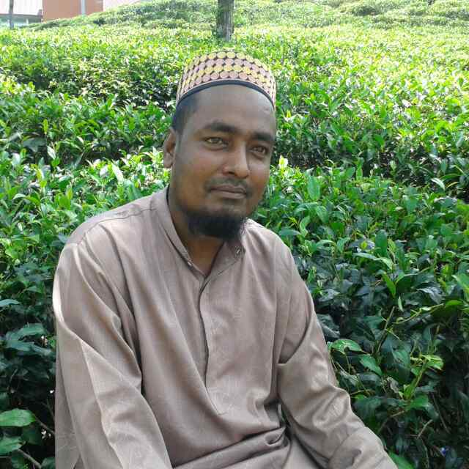
শিক্ষক পরিচিতি
মোঃ সেলিম হোসাইন
সহকারী মৌলভি
সিংচাপইড় ইসলামিয়া আলিম মাদ্রাসা ছাতক, সু্নামগঞ্জ
E-mail: salimhossainsp@gmail.com
মোবাইল০১৭১২৩৯৭৯০৯/০১৭২৬৯৮৩৭৯৬
8:48:13 AM
মাওলানা সেলিম হোসাইন সহকারি মৌলভি সিংচাপইড় আলিম মাদ্রাসা।
Page no.2

Slide 3
তৃতীয় পরিচ্ছেদ আখলাক
(খ) রাজায়েল বা অসৎচরিত্র
৪০ নিনিট
বৃহস্পতিবার, 02 জুলাই 2020
8:48:09 AM
মাওলানা সেলিম হোসাইন সহকারি মৌলভি সিংচাপইড় আলিম মাদ্রাসা।
Page no.3

Slide 4
নিচের ছবিগুলো দেখ আর চিন্তা কর।
8:48:14 AM
মাওলানা সেলিম হোসাইন সহকারি মৌলভি সিংচাপইড় আলিম মাদ্রাসা।
Page no.4

Slide 5
আজকের পাঠ
অপচয়
8:48:14 AM
মাওলানা সেলিম হোসাইন সহকারি মৌলভি সিংচাপইড় আলিম মাদ্রাসা।
Page no.5

Slide 6
শিখনফল
এই পাঠ শেষে শিক্ষার্থীরা--------
অপচয় এর পরিচয় বলতে পারবে।
নাজিলের প্রেক্ষাপট বলতে পারবে।
আয়াতের শিক্ষা ও ইঙ্গিত বলতে পারবে।
8:48:14 AM
মাওলানা সেলিম হোসাইন সহকারি মৌলভি সিংচাপইড় আলিম মাদ্রাসা।
Page no.6

Slide 7
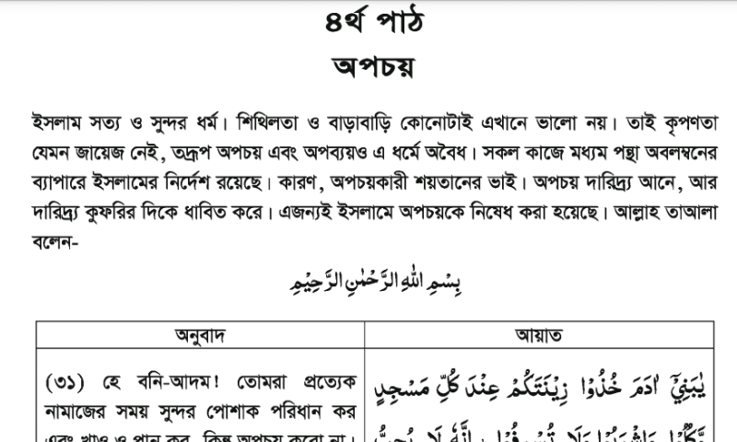
8:48:14 AM
মাওলানা সেলিম হোসাইন সহকারি মৌলভি সিংচাপইড় আলিম মাদ্রাসা।
Page no.7

Slide 8
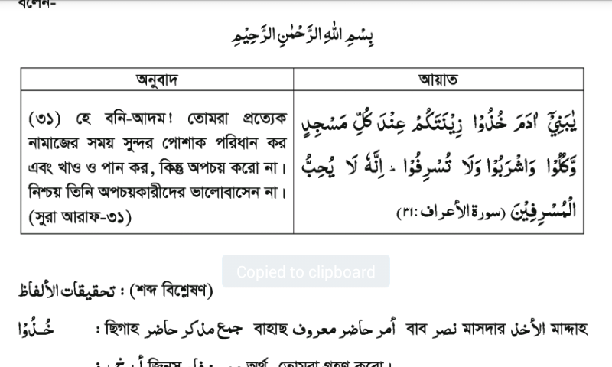
8:48:14 AM
মাওলানা সেলিম হোসাইন সহকারি মৌলভি সিংচাপইড় আলিম মাদ্রাসা।
Page no.8

Slide 9
8:48:14 AM
মাওলানা সেলিম হোসাইন সহকারি মৌলভি সিংচাপইড় আলিম মাদ্রাসা।
Page no.9

Slide 10
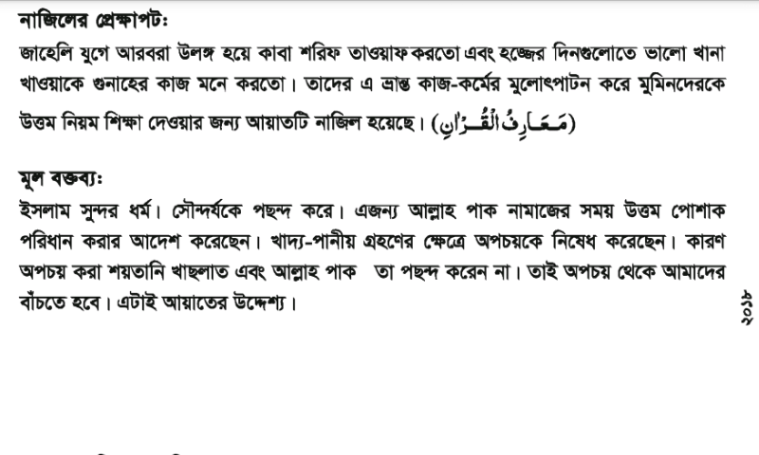
8:48:14 AM
মাওলানা সেলিম হোসাইন সহকারি মৌলভি সিংচাপইড় আলিম মাদ্রাসা।
Page no.10

Slide 11
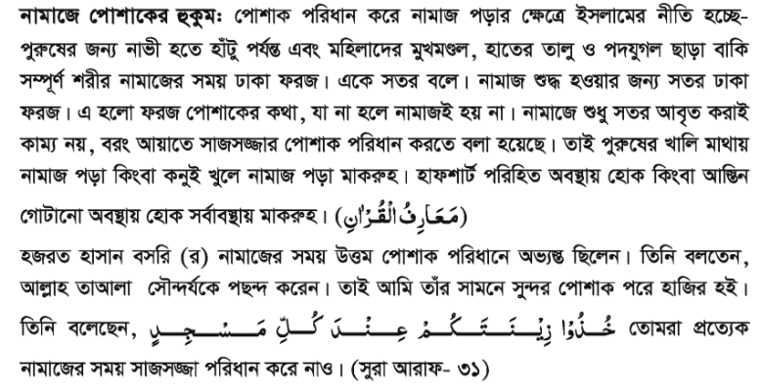
8:48:14 AM
মাওলানা সেলিম হোসাইন সহকারি মৌলভি সিংচাপইড় আলিম মাদ্রাসা।
Page no.11

Slide 12
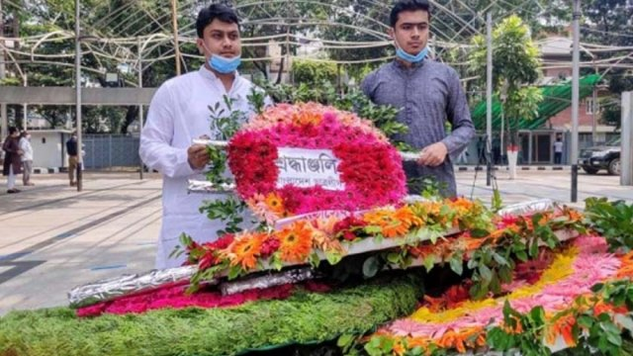
একক কাজ
সতর কাহাকে বলে?
8:48:14 AM
মাওলানা সেলিম হোসাইন সহকারি মৌলভি সিংচাপইড় আলিম মাদ্রাসা।
Page no.12

Slide 13
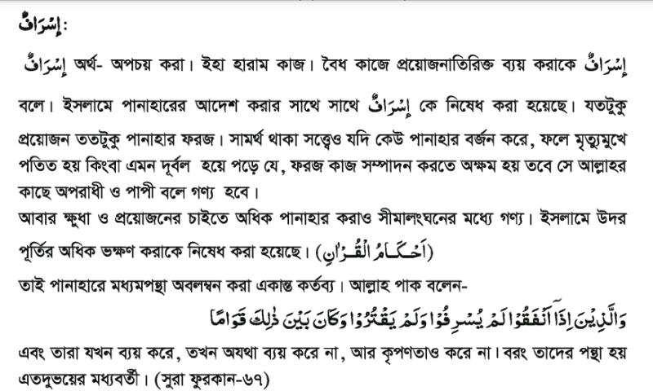
8:48:14 AM
মাওলানা সেলিম হোসাইন সহকারি মৌলভি সিংচাপইড় আলিম মাদ্রাসা।
Page no.13

Slide 14
8:48:14 AM
মাওলানা সেলিম হোসাইন সহকারি মৌলভি সিংচাপইড় আলিম মাদ্রাসা।
Page no.14

Slide 15
8:48:14 AM
মাওলানা সেলিম হোসাইন সহকারি মৌলভি সিংচাপইড় আলিম মাদ্রাসা।
Page no.15

Slide 16
মূল্যায়ন
8:48:14 AM
মাওলানা সেলিম হোসাইন সহকারি মৌলভি সিংচাপইড় আলিম মাদ্রাসা।
Page no.16

Slide 17
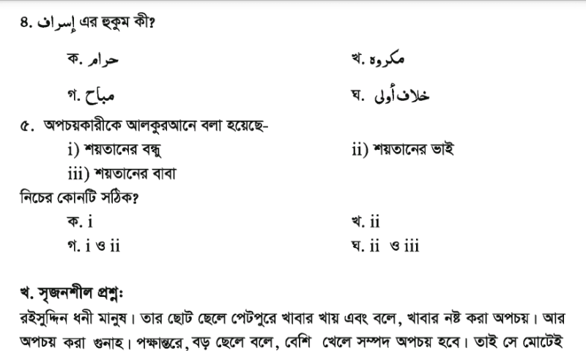
মূল্যায়ন
8:48:14 AM
মাওলানা সেলিম হোসাইন সহকারি মৌলভি সিংচাপইড় আলিম মাদ্রাসা।
Page no.17

Slide 18
বাড়ীর কাজ
8:48:15 AM
মাওলানা সেলিম হোসাইন সহকারি মৌলভি সিংচাপইড় আলিম মাদ্রাসা।
Page no.18

Slide 19
ধন্যবাদ
8:48:19 AM
মাওলানা সেলিম হোসাইন সহকারি মৌলভি সিংচাপইড় আলিম মাদ্রাসা।
Page no.19

